Slide 1
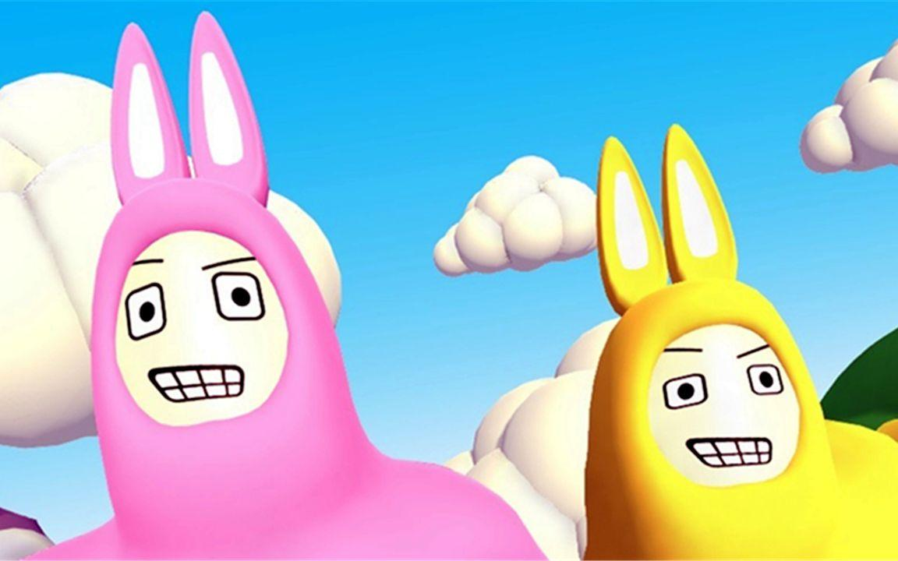
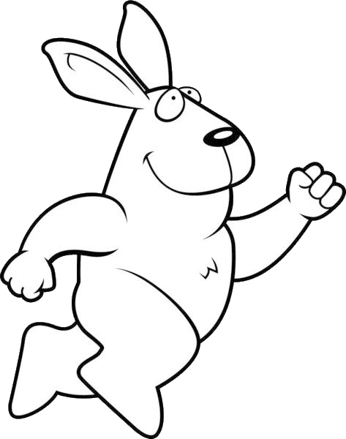
团队成员： 林思灵 林怀颖 陆吉衫 洪鸿林 冯浩 庄康泽 叶睿操 陈少彬
疯狂的TUT们
汇报人：洪鸿林
汇报时间：21年4月13日

Slide 2
CONTENTS
项目回顾
游戏机制
设计理念
功能详情

Slide 3

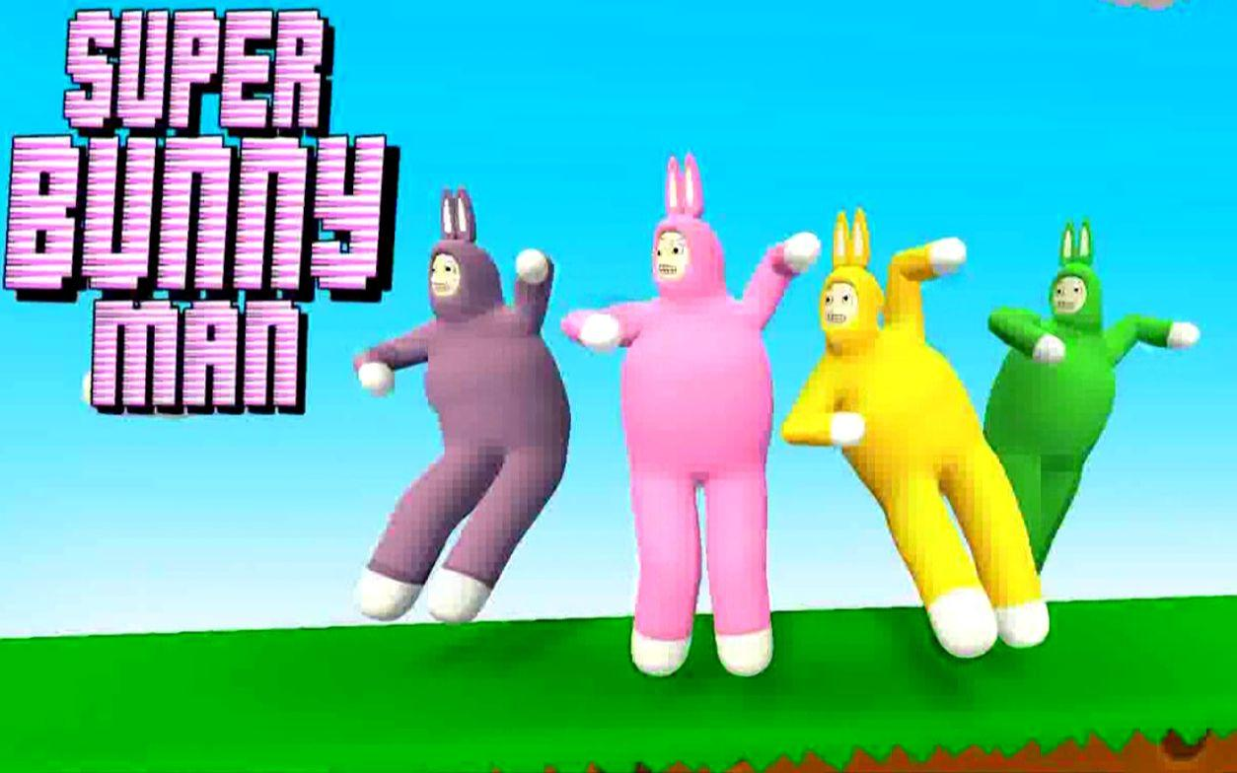
项目回顾
为了使用户随时随地都能够利用空闲时间体验Super Bunny Man游戏的乐趣，我们将端游进行移动端植入，在其基础上进行创新开发
在游戏玩法基础上我们增加了匹配机制，方便身边的好友可以组队游戏
在游戏风格上，我们选择了看起来有点痴呆的大白兔作为我们的主角，增加游戏的趣味性

Slide 4
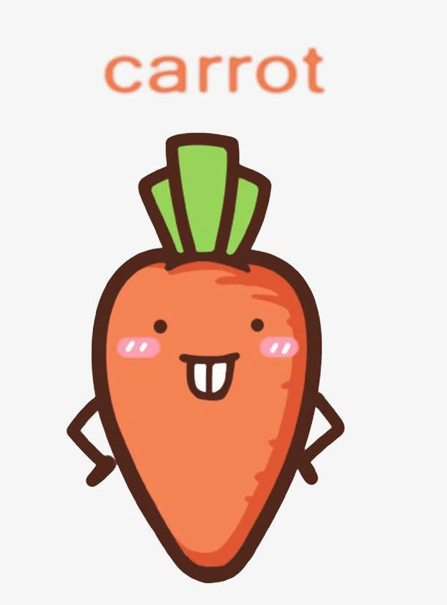
游戏机制
游戏流程:
兔子可以通过左方向键调整身体角度，点击右控制键可以腿往后蹬，根据身体角度决定方向。
长按左方向键可以进行抓动作，抓的对象只有队友和可移动的木板（或者冰板，根据后面游戏地图决定），松开左方向键取消抓动作，抓的同时右控制键仍可使用
玩家控制兔子通过地图，获取地图中的胡萝卜可加星

Slide 5
设计理念
有趣性
简单性
挑战性
可控性
游戏风格搞笑有趣。从兔子的选择到界面的设计都基于活泼有趣的出发点
游戏上手简单也是TuT游戏的吸引力来源之一，所以操作界面等设计得简单明了。
之后的关卡存在一定难度，以各种奇奇怪怪的意外失败带来的游戏乐趣会给用户带来更棒的游戏体验
游戏设计为随时暂停，无线复活，这样的设计可以让玩家在短暂的玩乐后可以即使停止，去完成学习工作

Slide 6
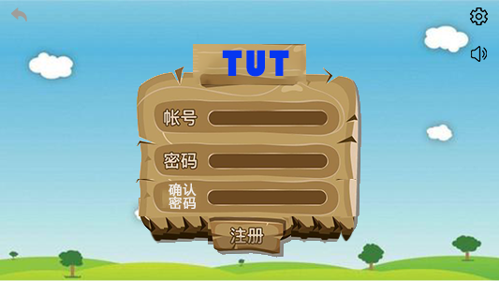
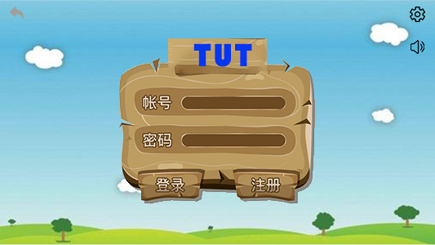
注册登录界面
开发平台使用的是unity3d，编译器是vs，语言使用的是C#，该游戏目前只是单机模式，等基本完成之后再开发成多人模式。

Slide 7
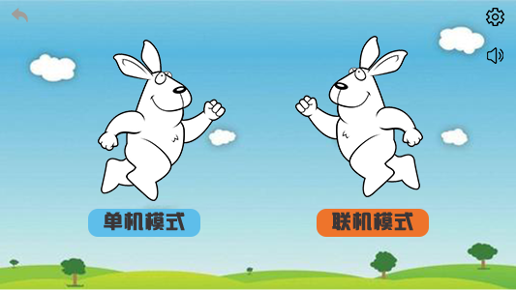
选择模式界面
单机模式
没有拖后腿的憨兔队友，胡萝卜必须拿满
vs
联机模式
这种时候不拖队友后腿有什么乐趣，胡萝卜能有快乐重要？

Slide 8
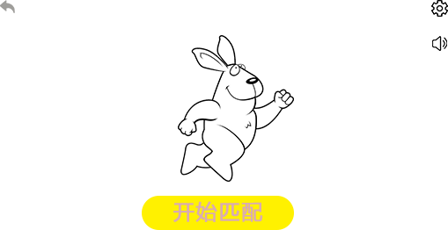
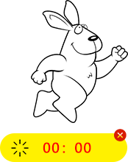
开始匹配界面
开发平台使用的是unity3d，编译器是vs，语言使用的是C#，该游戏目前只是单机模式，等基本完成之后再开发成多人模式。
欸，没错，还是这只洗脑兔,是不是已经开始觉得它好看了

Slide 9
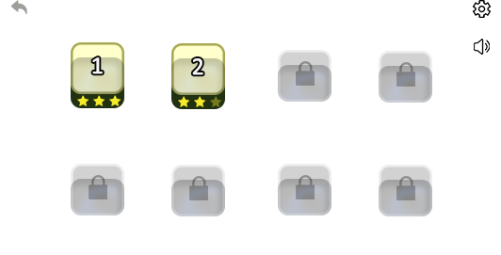
选择关卡界面
想要星就不能放过路上的胡萝卜！
当然时间也是一个重要因素！
开发平台使用的是unity3d，编译器是vs，语言使用的是C#，该游戏目前只是单机模式，等基本完成之后再开发成多人模式。

Slide 10
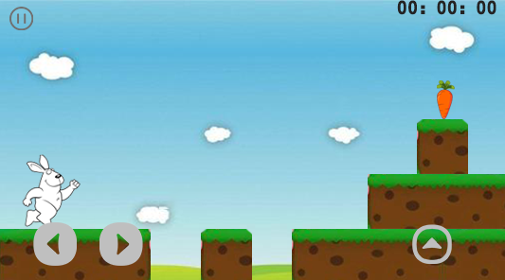
操作界面
怎样啦，你是要吃我吗
只有简单的左右键控制兔子身体角度，右键为跳跃，操作简单，上手容易
右上角记录游戏时间，左上角可以暂停

Slide 11
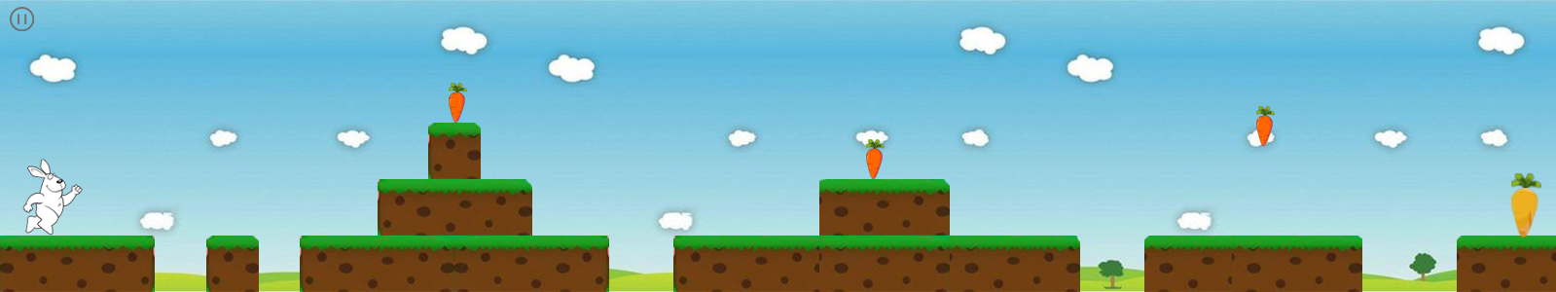
地图概况
收集越多胡萝卜星越多，不同的关卡将会有不同难度
会根据之后情况选择是否开发不同风格的地图
怎样啦，你还要吃我兄弟姐妹吗

Slide 12
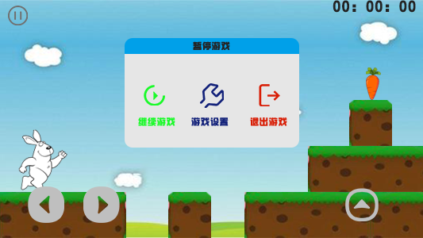
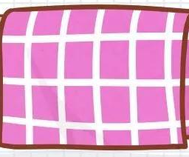
游戏暂停界面
TuT累了，休息一会儿
暂停后可选择继续或退出，或者是更改游戏设置

Slide 13
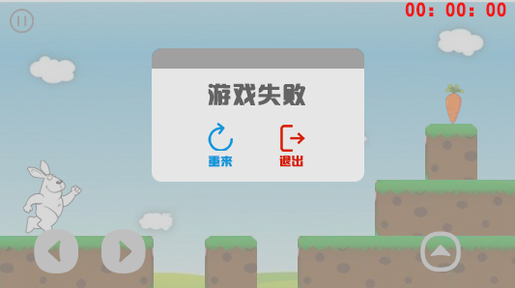
游戏失败界面
TuT一定会回来的！！！

Slide 14
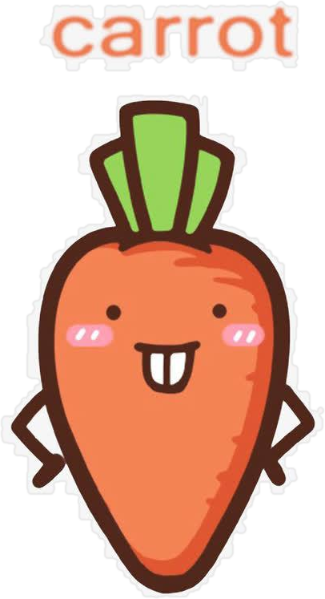
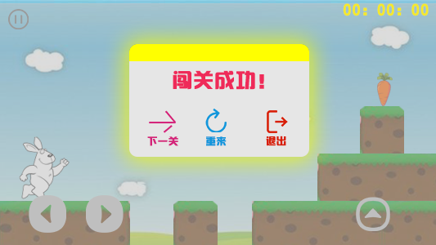
闯关成功界面
可以选择下一关or刷这一关的成绩
嘤

Slide 15
感谢聆听
疯狂的TuT们

